Slide 1
תרגול שישי
קריאות לפונקציה לפי מוסכמה, שימוש בארגומנטים

Slide 2
תזכורת
שימוש באוגרים בני 64 ביט – הן כאוגרי מידע והן כאוגרי כתובת :
6 פרמטרים ראשונים לפונקציה נמצאים באוגרים הבאים - rdi, rsi, rdx, rcx, r8, r9
פרמטרים נוספים עוברים במחסנית
ערך מוחזר דרך rax
שימוש באוגרים : rax, rcx, rdx, rsi, rdi, r8–r11 - אוגרים שהפונקציה הקוראת צריכה לשמר בעוד שהפונקציה הנקראת יכולה לדרוס אותם - caller saved
שימוש באוגרים rbx, rbp, r12–r15כאוגרים שיש לשחזר את תכנם כאשר נעשה בהם שימוש - callee saved

Slide 3
אלגוריתם אוקלידוס GCD
נראה להלן את ישום האלגוריתם אשר מוצא את המחלק המשותף המקסימלי של שני מספרים :
האלגוריתם קולט שני מספרים a,b באמצעות פקודת scanf של שפת C
בשלב הבא מבצע את חישוב המחלק המשותף המקסימלי לפי האלגוריתם הבא :
while b != 0:
temp = a % b
a = b
b = temp
return a
בשלב האחרון מדפיסים את התוצאה

Slide 4
התכנית לישום אלגוריתם GCD
בתכנית זו אנו עושים שימוש בפונקציות אשר מקבלות פרמטרים, אזי כל ערך של כל פרמטר יש לאחסנו באוגר לפי הכלל:
RDI – the first parameter
RSI – the second parameter
RDX – the third parameter
…..

Slide 5
התכנית לישום אלגוריתם GCD
במקרה שלנו יתבצע שימוש גם בפונקציות של שפת C , אלא שהן אינן שונות מכל פונקציה אחרת של אסמבלי.
לדוגמא קטע הקוד הבא :
mov rdi, fmt_prompt_for_inpu
xor rax, rax
call printf

Slide 6
התכנית לישום אלגוריתם GCD
שקול לפקודה הבאה בשפת C : printf(fmt_prompt_for_input);
וזאת משום שאוגר RDI מכיל בתוכו את fmt_prompt_for_input שהוא הפרמטר הראשון.
בשקף הבא נראה את החלק העיקרי של התכנית ונסביר אותו :

Slide 7
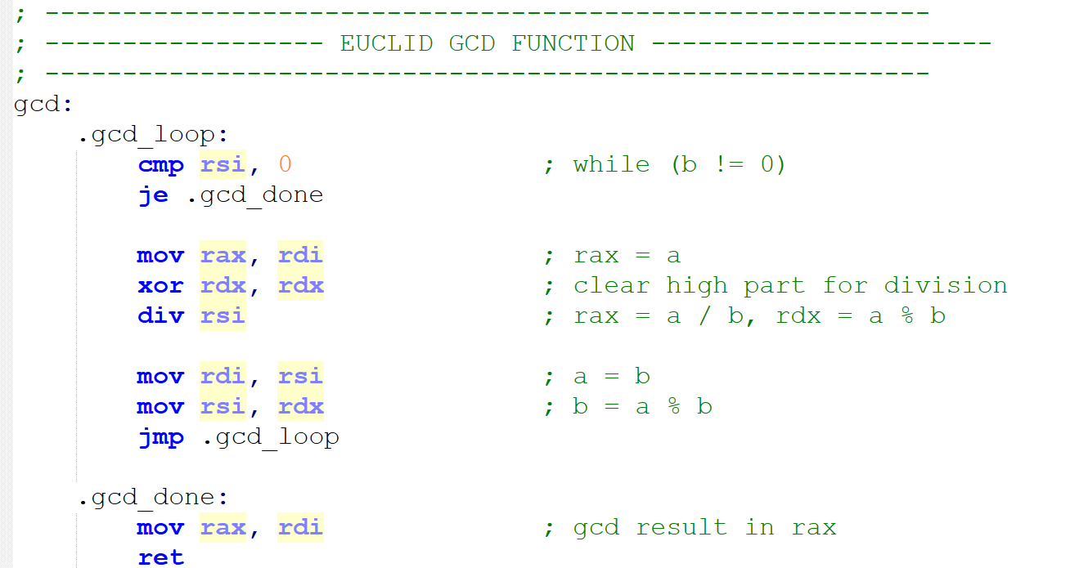
הפונקציה ליישום אלגוריתם GCD

Slide 8
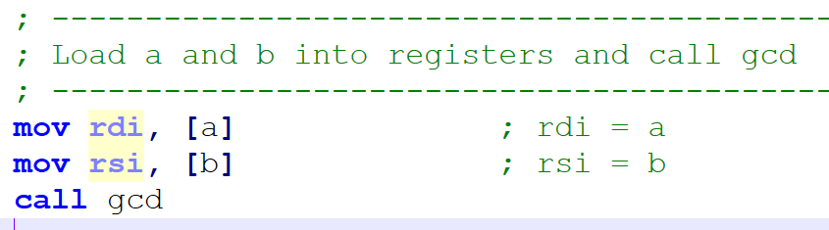

המשך
כפי שניתן לראות בקריאה לפונקציה מmain , הערך הראשון a מאוחסן ב rdi ואילו השני b מאוחסן ב rsi
לאחר מכן מתבצעת הלולאה של אותו פסאודו קוד שהראינו ובו מתקיימת חלוקה של a ב b כך שהלולאה נמשכת כל עוד יש שארית חלוקה.
ברגע שהשארית מתאפסת – מוחזר הערך של a דהיינו הערך שמאוחסן ב rdi , אלא שערך מוחזר של פונקציה מוחזר דרך rax ולכן בשורה האחרונה טרם החזרה מעבירים את הערך של rdi אל rax

Slide 9
הרצה וקמפול :
nasm -f elf64 gcd.asm -o gcd.o
gcc -no-pie gcd.o -o gcd
./gcd
Debug : gdb ./gcd
Breakpoints : break main, break gcd_loop
Inspect registers : info registers , display $rdi display $rsi display $rdx

Slide 10
תכנית לחישוב לוח הכפל
נפתח בהקדמה : תכנית זו מבצעת קריאה ל printf אלא שקריאה לפונקציה זו עלולה להרוס את תכני האוגרים הבאים : RAX, RDI, RSI,RCX, RDX וכן R8-R11
אוגרים בטוחים יותר לשימוש במקרה זה הינם : R12-R15 RBX וכן RBP .
על כן RBX יהיה אוגר הבקרה לולאת השורות של טבלת לוח הכפל בעוד ש R12 יהווה אוגר הבקרה ללולאת העמודות של הלוח

Slide 11
תכנית לחישוב לוח הכפל
בכל שלב של הלולאה נלקח אוגר אשר מציין את מספרי השורות RBX והוא נכפל באוגר R12 אשר מציין את מספרי העמודות.
התוצאה המתקבלת היא מכפלה אחת מתוך 100 המכפלות של לוח הכפל.

Slide 12
תכנית לחישוב לוח הכפל
בעת קריאה לפונקציה, ישנה מדיניות של שמירת תכני חלק מהאוגרים בעוד שלחלק האחר ניתנת הרשאה לשנות (לדרוס) תכנים.
אותם אוגרים אשר רוצים לשמר נשמרים במחסנית :
RBX, RBP, R12, R13, R14, R15 - אוגרים אילו יש לשמר משום שהם משמשים כתכני משתנים לוקליים , משתני לולאה וכדומה. פונקציתprintf לא רשאית לשנותם
אוגרים אשר ניתן לשנותם ללא חשש הינם :
RAX , RCX, RDX, RSI, RDI,R8, R9, R10, R11 לכן הם אינם בטוחים לשימוש בלולאות ופקודת printf רשאית לשנותם

Slide 13
תכנית לחישוב לוח הכפל
מסיבה זו כל פונקציה מתחילה בפרולוג – קדימון הבא :
push rbp
mov rbp, rsp
תוכנו של RBP נשמר ע"י הפונקציה הנקראת ולכן עם סיום הפונקציה חובה לשחזר את תוכנו – מסיבה זו לכל פונקציה יש אפילוג (סיומת).
הסיבה לשמירת RBP היא כדי לסמן סימניה – נעץ במחסנית אשר מתחתיה ישמרו כל המשתנים הלוקליים של הפונקציה.
מכנים סימניה זו בשם : "frame pointer "

Slide 14
תכנית לחישוב לוח הכפל
על כן , קטע התכנית של הפרולוג שומר את כתובת החזרה במחסנית , וננעץ נעץ באותה כתובת על מנת שעם סיום הפונקציה נוכל לשחזר אותה מחדש כדי לחזור למהלך הרציף של התכנית.
במקרה שלנו הפרולוג נמצא בפונקציה הראשית של התכנית – main וזאת משום ש main עושה שימוש באוגרים הבאים :
RBP – כמצביע לנעץ במחסנית
RBX – כמונה שורות
R12 – כמונה עמודות
הערה חשובה : למרות ש main היא הפונקציה הראשית , מבחינת האסמבלר הן MAIN והן printf הן פונקציות נקראות ולכן יש לשמר את האוגרים בהתאם

Slide 15
הרצה , דיבוג וקמפול
nasm -f elf64 multboard.asm -o multboard.o
gcc -no-pie multboard.o -o multboard
./multboard
gdb ./ multboard
Break main + run
display /d $rbx # row
display /d $r12 # column
display /d $rax # product

Slide 16
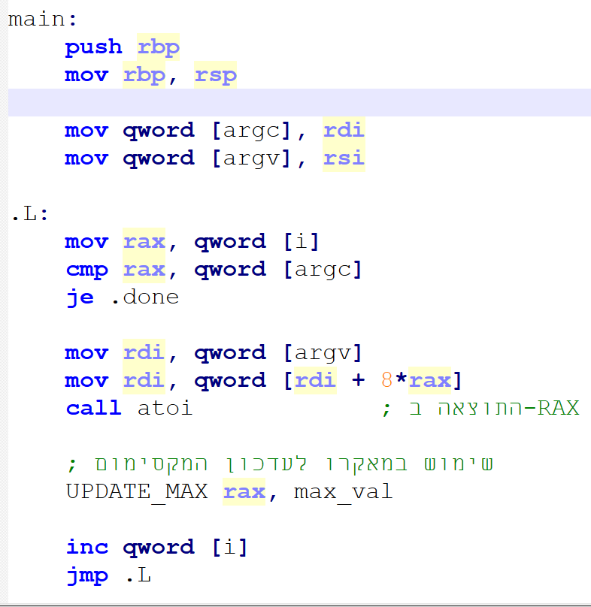
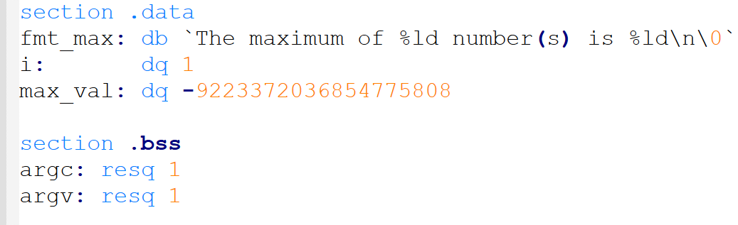
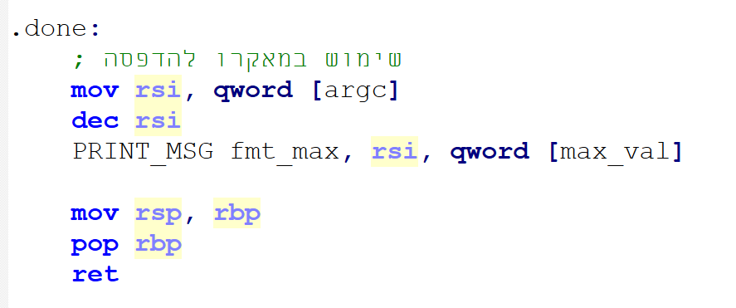
מציאת מקסימום מתוך רשימה נקלטת של מספרים

Slide 17
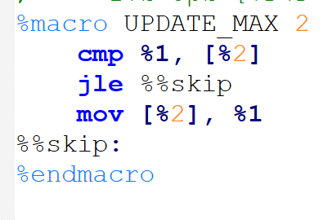
המשך
התכנית מכילה מאקרו : UPDATE_MAX
cmp %1, [%2] משווה בין הפרמטר הראשון (למשל האוגר ( RAX לבין הערך שנמצא בכתובת הזיכרון של הפרמטר השני (למשל max_val)
jle %%skip - במידה והערך ב-RAX קטן או שווה לתוכן הזיכרון , אז קפוץ לסוף המאקרו.
mov [%2], %1 - אם הגענו לכאן, סימן שמצאנו מספר גדול יותר! נשמור אותו בכתובת הזיכרון.
%%skip נקודת היציאה. ה-%% מבטיח שהתווית תהיה יחודית בכל פעם שנשתמש במאקרו.

Slide 18
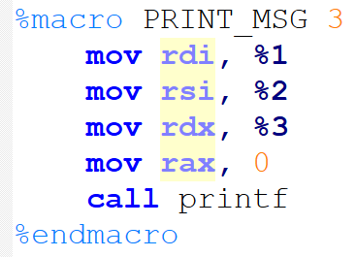
המשך
מאקרו PRINT_MSG :
mov rdi, %1 - טוען את מחרוזת הפורמט (למשל "(“The maximum is...") לאוגר RDI - לפי תקן הקריאה לפונקציות
mov rsi, %2 טוען את הפרמטר השני – כמות הערכים שנקלטה אל rsi
mov rdx, %3 טוען את הפרמטר השלישי – התוצאה אל rdx
mov rax, 0 - מודיע כי אין ארגומנטים שמועברים אל printf
call printf – מבצע קריאה לפונקצית ההדפסה של שפת C

Slide 19
מציאת מקסימום מתוך רשימה נקלטת של מספרים
התכנית מקבלת ממערכת ההפעלה של linux את כמות הערכים (argc) דרך RDI ואת הערכים עצמם (argv) באמצעות RSI ושומרת אותם בזיכרון
החלק העיקרי הוא הלולאה .L :
השוואת האינדקס i לכמות הארגומנטים :
אם סיימנו - קופצים ל-.done.
טעינת הכתובת של המחרוזת הבאה מהמערך argv.
קריאה ל-atoi: הפיכת הטקסט (למשל "123") למספר (123) שחוזר ב- RAX.
שימוש במאקרו UPDATE_MAX לעדכון הערך הגבוה ביותר.

Slide 20
מציאת מקסימום מתוך רשימה נקלטת של מספרים
ישנן שתי שורות קריטיות להבנה בתכנית זו :
mov rdi, qword [argv] – בכתובת של argv שמורה הכתובת של תחילת מערך הנתונים שהוקלדו עם ריצת התכנית , ולכן עם ביצוע פקודה זו האוגר RDI מחזיק את כתובת תא 0 של מערך זה (הכתובת הבסיסית שלו)
mov rdi, qword [rdi + 8*rax]-כאמור RDI מחזיק את כתובת הבסיס של המערך ואילו rax מכיל את האינדקס i שערכו הועבר אליו קודם לכן.
התוספת של 8*rax נועדה להגיע לערך הבא במערך.
מאחר והערך הראשוני של i הוא 1, אנחנו נגיע בפעם הראשונה לאיבר השני שזה בעצם הארגומנט הראשון של התוכנית (האיבר הראשון הוא שם התוכנית)

Slide 21
הדפסת תתי קבוצות של קלט
דוגמא : אם הקלט הוא "abc" אז תתי הקבוצות הן :
‘a’ , ‘b’, ‘c’, ‘ab’ , ‘ac’, ‘bc’, ‘abc’
התכנית מתבססת על פונקציה רקורסיבית אשר יוצרת את כל תתי הקבוצות של הקלט.
עקרון חשוב : ברגע שמתקבל קלט ע"י המשתמש, כתובת תחילת הקלט מאוחסנת באוגר RSI ומסיבה זו ניתוח הקלט מסתייע תוך שימוש באוגר זה כפי שנראה בהמשך.
תהליך קבלת ההחלטות של הפונקציה מתבסס על הרעיון הבא :
לכל אות מתוך המחרוזת – לדוגמא “abc” קיימת אפשרות שתיבחר או שלא , דהיינו יש באלגוריתם זה התחכמות שאותה נראה בשקף הבא :

Slide 22
הדפסת תתי קבוצות של קלט
אם ההחלטה שהאלגוריתם לוקח היא לא לבחור את אותה אות בקלט , אז שורות הקוד שמתבצעות הן :
inc qword [i] ; מתקדם לאות הבאה במקור
call generate_subsets ; קורא לרקורסיה בלי להוסיף כלום לבאפר התוצאה
כלומר האות הנוכחית לא נלקחת בחשבון

Slide 23
הדפסת תתי קבוצות של קלט
הנתיב השני של בחירת האות הוא :
mov al, byte [rsi + rdx] ; לוקח את האות מהמקור
mov byte [result_buf + rdx], al ; דוחף אותה לבאפר התוצאה
inc qword [j] ; מקדם את האינדקס של התוצאה
call generate_subsets ; קורא לרקורסיה כשהאות כבר בפנים

Slide 24
הדפסת תתי קבוצות של קלט
עוד מאפיין חשוב בתכנית – ניהול שני אינדקסים : אינדקס i מציין את המיקום הנוכחי שלנו בקלט בעוד שאינדקס j מציין מיקום נוכחי בפלט.
בסיום כל קריאה רקורסיבית חייבים להקטין את i (ואת j אם תו הקלט התווסף למחרוזת בהתאם לאחד משתי האפשרויות שהצגנו קודם לכן) וזאת על מנת שהקריאה הרקורסיבית הבאה תתחיל ממקום נכון.
ההרצה מתבצעת כך לאחר הדיבוג והקמפול :
./subset-gen abcd

Slide 25
תכנית לחישוב סכום ספרות בשיטת "המשכיות" CPS
בתכנית זו, ה'פונקציה' digit_step לא "חוזרת" למקום שממנו קראו לה כי לא באמת קראנו לה, קפצנו אליה. היא מקבלת באוגר RDX את הכתובת של היעד הבא שלה :
במקום להשתמש בפקודת call אשר דוחפת אוטומטית למחסנית את כתובת החזרה, התוכנה טוענת ידנית את הכתובת שאליה נרצה להגיע. במקרה שלנו השתמשנו ב RDX
ב main קיימת שורת קוד :
mov rdx, .print_result ; אנחנו אומרים לתוכנית: "כשסיימת, גש לכתובת הזו"
jmp digit_step ; קפיצה ישירה ולא קריאה אמיתית לפונקציה, המחסנית לא משתנה!

Slide 26
תכנית לחישוב סכום ספרות בשיטת "המשכיות" CPS
הפונקציה העיקרית בתכנית היא digit_step אשר בודקת אם נותרו עוד ספרות בקלט כתנאי עצירה לרקורסיה. מספר הספרות נמצא באוגר rdi ולכן הוא מושווה לאפס.
במידה וכן – מחלצים את ספרת היחידות (least significant digit) ע"י חלוקה ב 10 ושמירת ערך השארית.
כזכור, ערך השארית מפעולת חלוקה div או idiv , נשמר באוגר RDX , ולכן תוכנו של RDX מתווסף אל משתנה הסכום.

Slide 27
תכנית לחישוב סכום ספרות בשיטת "המשכיות" CPS
עקרון חשוב שמתקיים בתכנית דוגמא זו הוא העובדה ש'חוזרים מהפונקציה' ללא פקודת ret :
כאשר לא נותרו ספרות, דהיינו כאשר rdi=0 , אנחנו קופצים אל תווית finish , וכאשר מגיעים לשם פירושו שסיימנו לסרוק את כל ספרות המספר ולכן קופצים אל תווית print_result ולא מבצעים חזרה רגילה מפונקציה, דהיינו לא מבצעים ret , וגם מהתווית החדשה קופצים אל תווית end ורק שם מתבצעת ret

Slide 28
תכנית לחישוב סכום ספרות בשיטת "המשכיות" CPS
דוגמא להמחשה : נניח הקלט היה ‘12’ :
1. בפונקציה main האוגר RDX מקבל את הכתובת של התווית print_result
2. בdigit_Step המעבד מחשב את הספרות של הקלט דהיינו 2 ו 1
3. בדיקה – המעבד נוכח לראות כי RDI=0
4. הקפיצה הסופית – jmp rdx קופץ לכתובת של print_result
יש כאן חיסכון ויעילות משום שהמחסנית לא גדלה כלל ללא תלות בכמות הספרות של המספר ולכן אין סכנה של גלישה במחסנית

